Slide 1
万达集团新媒体投放蓝皮书
( 绝密文件 请勿外传）

Slide 2
随着消费者行为习惯的变化，中国广告的投放重心已经从传统媒体转向新媒体。
集团董事长明确要求：集团所有业务要向新媒体转变，要求增加新媒体在项目营销推广工作中的比重，新媒体费用须达到媒体推广费用的70%以上。
为实现科学、有效投放，文旅项目管理中心特制定《万达文旅新媒体投放蓝皮书）（2016年第1版），用以指导文旅各项目的新媒体投放工作。

Slide 3
一、新媒体九大投放渠道
二、新闻客户端投放指南
三、BAT平台投放指南
四、社交媒体投放指南
五、视频平台投放指南
六、DSP平台投放指南
七、新媒体投放工作机制
目录

Slide 4
1
九大投放渠道

Slide 5
无论投放方式如何改变，广告投放的目标没有变：实现传播或转化。
按照目前广告投放的主要趋势，将新媒体投放渠道设定为以下九大类：

Slide 6
投放渠道 | 简介
1. 新闻客户端 | 各大新闻客户端
2. 地方网络平台 | 城市范围的网络平台，含本地网站、APP、微信公众号
3. 社交媒体 | 项目微信微博账号、微博微信大V等
4. 视频平台 | 各大视频平台
5. BAT平台 | 包括腾讯、百度、阿里旗下各种广告产品，如朋友圈广告、腾讯广点通、智汇通 、搜索引擎等
6. DSP平台 | 通过竞价方式，进行广告投放的第三方交易平台
7. 房地产网络平台 | 各房地产专业网络平台
8. 跨界网络平台 | 包括旅游、汽车、理财类等与客户匹配的网络平台等
9. 其他新媒体 | 包括最新出现的VR技术，以及可能出现的更多新兴平台

Slide 7
鉴于部分投放渠道各项目运用已经比较成熟，本文将重点围绕较新的五大渠道进行阐述，包括：新闻客户端、BAT平台、社交媒体、视频平台和DSP平台。
为提高投放效率，中心营销部经过与媒体深入沟通，提炼出来一批相对比较适合房地产的广告产品，请各项目认真学习，加强实践和总结。

Slide 8
说明：目前新媒体投放的付费方式，主流的是CPM。也有部分按照CPD、CPC付费。
名称 | 全称 | 含义
CPM | Cost Per Mille | 按千次曝光付费
CPD | Cost Per Day | 按天付费
CPC | Cost Per Click | 按点击付费

Slide 9
2
新闻客户端

Slide 10
调查显示，74%的网友会通过手机阅读新闻资讯，因此新闻客户端是一个重要的投放渠道。
主流新闻客户端主要包括：腾讯新闻、今日头条、网易新闻、新浪新闻、凤凰新闻、搜狐新闻、一点资讯、天天快报等。他们可以分为两种类别：
1、精准定制类：根据每个人的阅读习惯定向推荐内容，包括今日头条、一点资讯、天天快报。
2、常规新闻类：按照频道划分内容，腾讯、网易、新浪、凤凰、搜狐均属此类。

Slide 11
目前主流新闻客户端的广告形式主要有三种：
1、开屏广告。用户打开新闻客户端时，会出现几秒钟的广告。这种广告的优势在于品牌效应强，劣势在于“烧钱”。
2、信息流广告。即用户在阅读新闻时，在新闻页中看到的广告，这种广告主要以图文、图片形式展示。
3、内容页广告。广告出现在文章末尾，主要以文字链、图片两种形式展示。

Slide 12
新闻客户端广告投放在朝着“精准”方向推进，基本都可以按照地域进行投放，其中信息流广告性价比较高，是目前用得较多的。
但要达到好的投放效果，“广告创意”至关重要，它直接决定着转化率的高低。

Slide 13
今日头条：
今日头条是以定制、精准为导向的新闻客户端，每个人上今日头条看到的新闻都不一样，系统根据网友的阅读兴趣，定向推送，以近似内容资讯的方式，友好精准的传递品牌信息。
目前日活跃用户4000万。

Slide 14
今日头条有三种投放模式比较适合房地产项目：
1、地域开屏广告：指定城市的人群可以看到，按照CPD付费；
2、GD信息流：指定城市、性别和年龄的人群可以在第4-10屏的第四条位置看到广告，按照CPM付费；
3、竞价投放：除了以上纬度外，还可按照兴趣、职业、天气、手机型号、甚至客户睡觉时间投放，可以在第11屏之后看到，按照CPM或CPC付费。

Slide 15
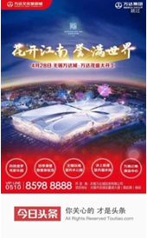
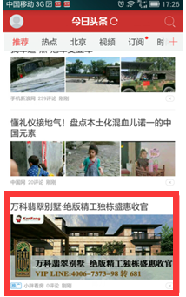
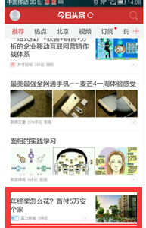

Slide 16
今日头条投放提醒：
1、今日头条推出了“多素材创意”，可以在后台上传多种广告素材，系统会根据客户的点击情况，自动推送点击最多的广告素材（案例见下方）。
此外，也可以准备不同的素材，在不同时间、人群等，均可投放不同内容，以确保客户的转化率。

Slide 17
2、广告的投放人群固然重要，但销售支持工作也必须到位。比如通过监测如果发现晚上点击咱们广告的网友多，就不能采用以前留售楼处电话的方式，而可以采用：
1）电话登记：让网友留下电话号码。这种方式最好能第一时间反拨电话，或者第一时间发短信。
2）在线咨询：安排置业顾问在线解答。

Slide 18
腾讯：
腾讯新闻在新闻客户端中排名前三位。
腾讯新闻客户端倚靠腾讯旗下多个社交产品数据，可提供多个投放纬度，包括：
1、按照城市进行投放，如成都项目可选择只投放给成都网友；
2、按照用户特征进行投放，如阅读喜好等；
3、还可按照频道、时间段进行投放。

Slide 19
投放形式选择：
腾讯新闻可以按照CPD（日）或CPM（千人曝光）进行投放，投放形式主要包括：
1、开屏广告
2、焦点图
3、信息流广告（从性价比角度，推荐该形式）
4、详情页广告

Slide 20
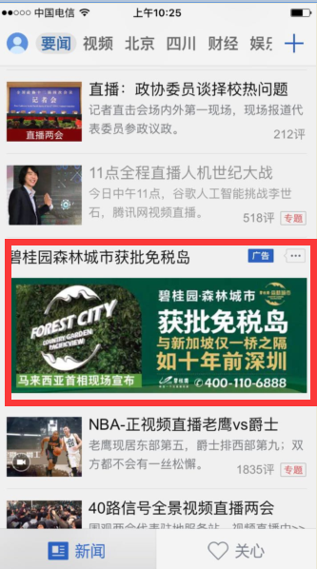
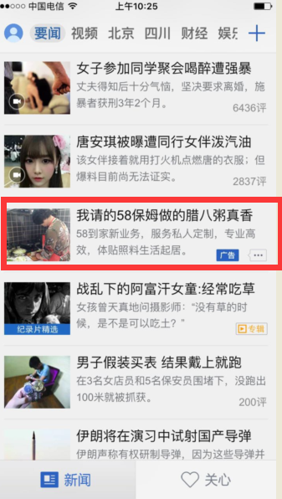
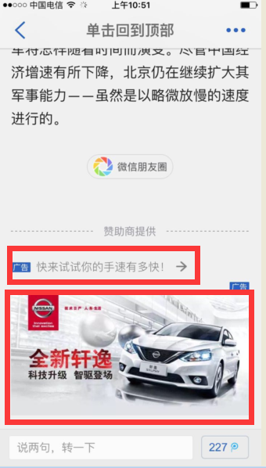

Slide 21
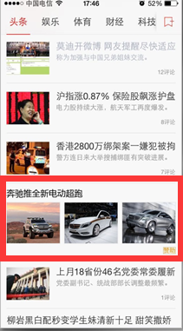
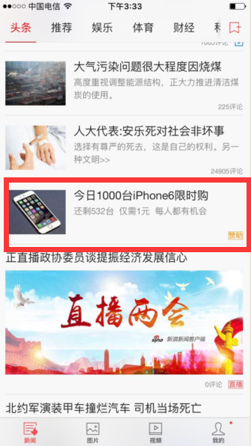
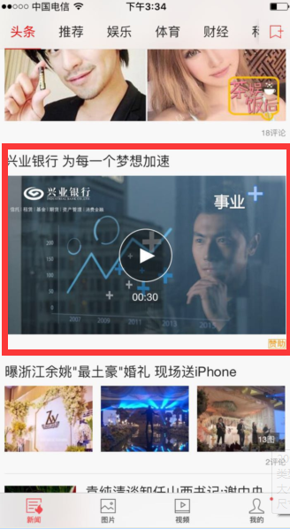
新浪：
新浪新闻客户端，可以投放开屏、焦点、信息流等，按照CPM付费。部分位置可按照地域定向投放。

Slide 22
新浪WAP（手机新浪网）：
因为新浪新闻APP发展较晚，所以它主推其新浪WAP端（手机新浪网）。
手机新浪网日均登陆人次1.14亿，是目前WAP端最为活跃的。多数用户通过移动端搜索、网页收藏夹等方式进入。除了焦点图、图文广告之外，还有两种较为特别的广告形式。

Slide 23
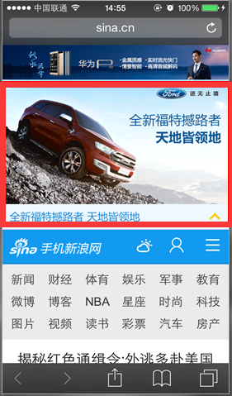
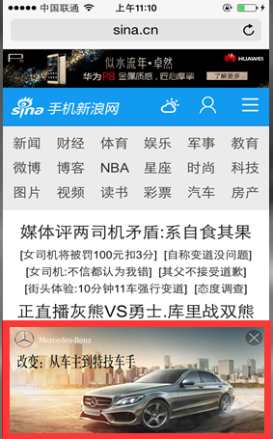
下拉广告：自动下拉展示广告，展示时长为5秒后，广告展示完毕渐进式缩至为文字链。
浮出广告：由屏幕底部向上浮出，动态效果，悬浮5秒后自动消失，配有关闭按钮

Slide 24
新浪龙渊、新浪扶翼：
新浪龙渊和扶翼是新浪两款广告产品。它们以新浪门户cookie和微博注册用户的大数据为基础做精准投放，类似于新浪内部的DSP。
投放的资源包括新浪网的PC端、新浪新闻客户端、手机新浪网（WAP端）以及新浪移动联盟（新浪旗下APP及合作媒体APP）。
新浪龙渊和扶翼的差别在于：前者主要投放较好的广告位置，按照CPM付费；后者主要投放内部非一类广告资源，但可以按照CPC付费。

Slide 25
网易：
网易新闻在新闻客户端中排名前三位。目前日活跃用户5000万。相对其它客户端，用户的水平及忠诚度较高。网易新闻的内容以人工编辑为主。
网易在可以进行地域投放，如定向广州。
按照CPD（日）或CPM（千人曝光）付费。

Slide 26
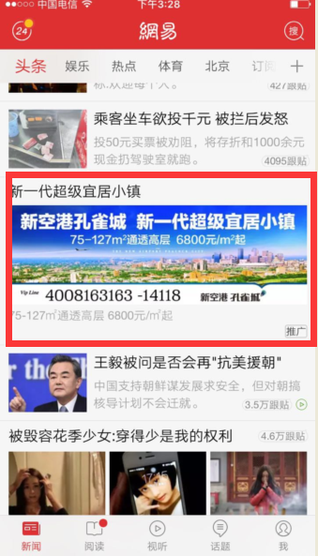
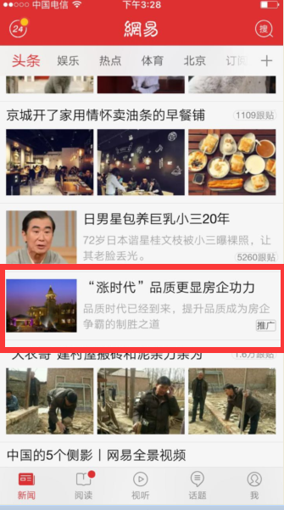
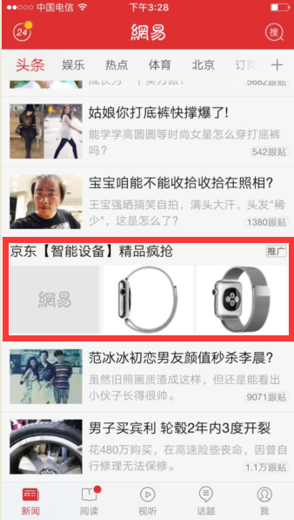
投放形式：
1、开屏广告 2、焦点图
3、信息流（含大图、图文和三小图）从性价比角度，推荐选择信息流广告。

Slide 27
搜狐：
搜狐新闻客户端可以投放开屏、焦点、信息流、下拉刷新等位置广告，其中比较推荐信息流图文广告。
按照CPM（千人曝光）付费，可以对人群进行城市、兴趣等定向。
搜狐今年实行“区域下沉”战略，所以搜狐的新闻客户端“城市频道”非常靠前。（具体见下页）

Slide 28
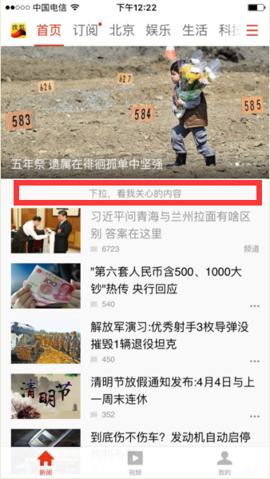
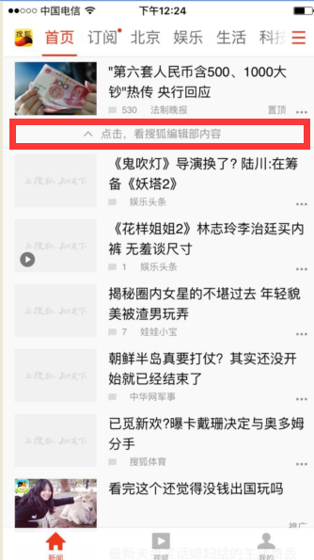
搜狐新闻客户端最大的特点是“人工编辑+智能推荐”，在网友每日打开客户端的第一次，看到的头条区都是人工编辑的内容。但一旦下拉，出现的就是根据网友阅读习惯推荐的内容。

Slide 29
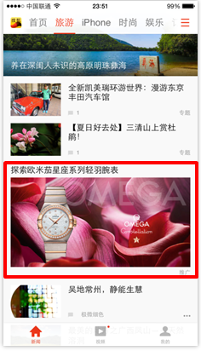
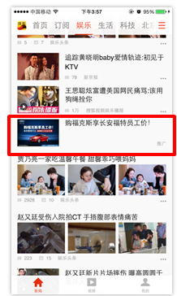
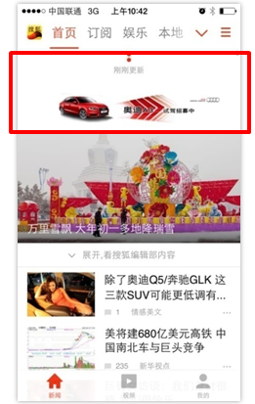
部分搜狐新闻客户端广告位：
信息流大图
信息流小图
下拉刷新位

Slide 30
除了客户端之外，搜狐的WAP广告的日访问人次超过APP，而且广告形式灵活，可以考虑投放。
WAP是指网友通过浏览器输入m.sohu.com或直接点击“手机搜狐网”图标进入，这种使用习惯在年龄较大的用户和二三线城市中较多存在。

Slide 31
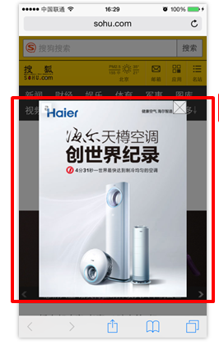
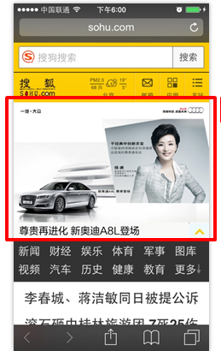
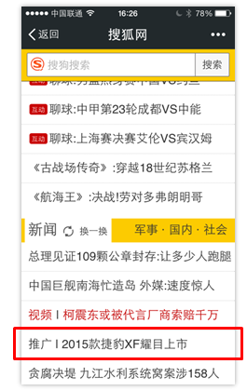
部分搜狐WAP站的广告位：

Slide 32
凤凰新闻：
凤凰平台定位专业、权威、原创，其所拥有的网友相对比较成熟和高端，可以考虑使用。
其不足之处在于，它不鼓励“按照地域进行投放”，这对于我们的项目投放来说是一个硬伤。如若投放，需要在投放内容上进行巧妙设计。

Slide 33
使用凤凰新闻客户端的建议为：
1、使用信息流当中的图文广告（如下页示意）
2、可选择头条、财经、汽车等各个子栏目
3、特别强调内容的策划，吸引目标人群进入
示例：武汉中央文化区如果选择凤凰新闻客户端进行豪宅的投放，可以在标题中体现“湖北人”之类字样，如《为何飞黄腾达的湖北人都这样说》，吸引所有网友中的湖北籍人士关注，进去之后可巧妙转到项目，并吸引客户留下电话号码。

Slide 34
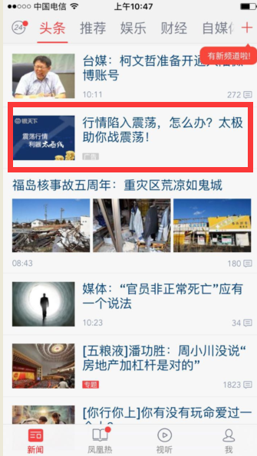
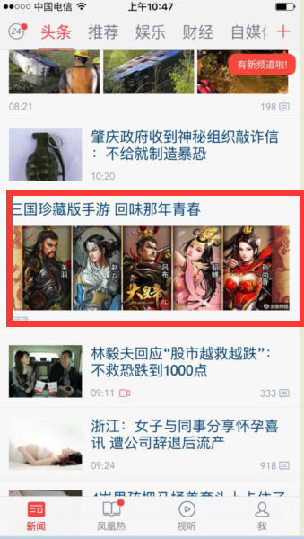

Slide 35
一点资讯：
近期异军突起的一款新闻客户端，凤凰注资。
一点资讯的逻辑类似于“今日头条”。它定义为是一款为兴趣而生的App，放弃了 “娱乐”、“军事”等传统的频道订阅的新闻组织方式，而是通过微博绑定，猜出用户的兴趣，让每个人的频道列表都不一样，另外用户还能自定义话题频道。

Slide 36
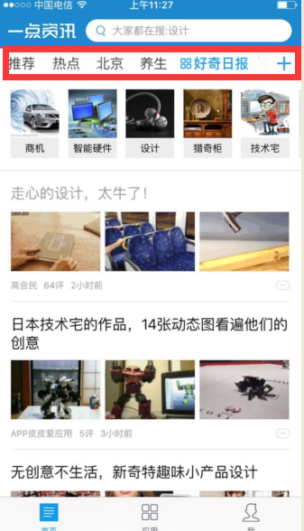
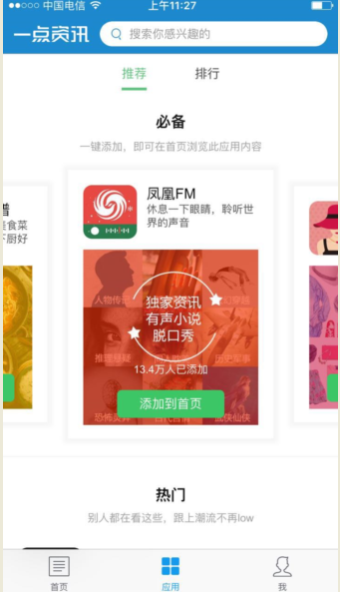
一点资讯页面，可按照兴趣随时进行定制。

Slide 37
投放形式选择：
一点资讯可按照CPM （千人曝光）进行投放，投放形式主要包括：
1、开屏广告
2、信息流广告（含图文和视频）
3、文章详情底部广告

Slide 38
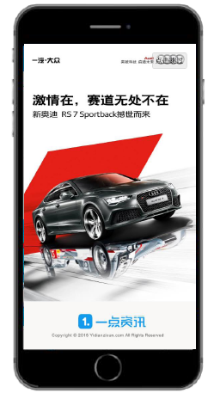
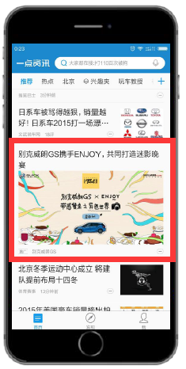
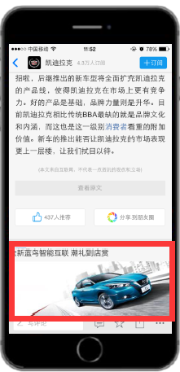

Slide 39
3
BAT平台

Slide 40
BAT是中国三大互联网巨头百度、阿里巴巴和腾讯的首字母缩写，他们占据着中国大半的互联网江湖。
从大数据上来讲，BAT分别掌握着一般型数据、交易型数据和关系型数据领域的话语权，但彼此间并不开放。
如何利用好BAT的广告资源，借助其优质数据做好营销，是我们不可回避的课题。

Slide 41
百度平台
调查显示：在使用互联网时，“搜索”是77%的网友最经常使用的功能之一。
百度产品非常多，以下几类产品相对适合房地产项目。

Slide 42
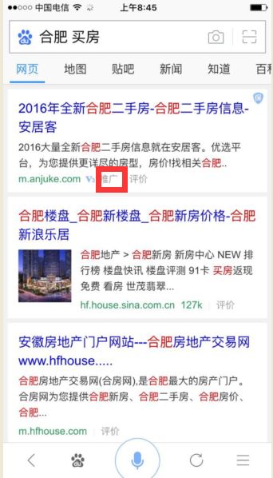
产品一、搜索产品
在百度的搜索框中搜索相应关键词，在第一条到第四条位置均可以投放相应广告，投放广告的信息下方会出现“推广”两个字。按照CPC（点击）付费。

Slide 43
文旅项目可考虑投放：
1、本项目名称：网友搜索“哈尔滨万达城”第一位必须我们的信息，这类名称通常不用付费也可以通过优化做到；
2、竞品项目名称：网友搜索竞争楼盘，如“武汉天地”后看到的第一位信息是我们的项目，可使用如“先看看武汉顶级豪宅汉峻”这种定制引导语；
3、相关常用搜索词：如“松北＋买房”、“红谷滩＋好房”等，看到的第一位信息是我们的项目，具体投放词可与百度方进行沟通后、根据本地网友搜索习惯确定，并密切监控搜索情况，可随时调整投放词。

Slide 44
产品二、百度MDSP（类似百度联盟的DSP）
百度联合5万+个合作APP，针对客户在网上行为轨迹，圈定目标用户进行精准投放，按照CPM付费，人群选择可根据4个方面的维度：
1、人口属性：年龄、性别
2、地理位置定向：省、市
3、生活形态定向：兴趣爱好、品牌爱好等
4、LBS区域定向：访问过某个竞品楼盘的客户、竞品周围5公里的客户

Slide 45
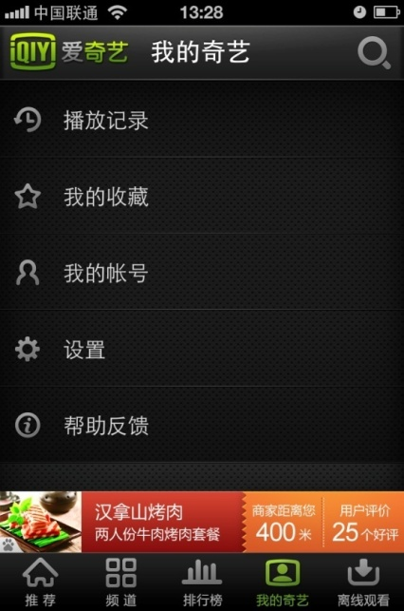
案例示意：
指定地点
（三元桥附近）
5km
方圆定向技术

Slide 46
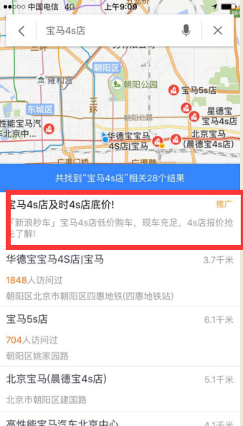
产品三、百度地图品牌专区
当网友在百度地图搜索了指定关键词，出来的第一个位置就是我们的广告信息。
支持省市级别定向，按照关键词付费，一组关键词多少钱。
好处是可以让相应的人群在使用百度地图搜索相应词的时候，第一时间看到我们项目的消息。

Slide 47
文旅项目可考虑投放：
1、区域词：比如红谷滩、松北；
2、兴趣词：比如宝马4s店；
3、其他词：很多，待大家与百度方沟通拟定；
4、说明：关键词需要是一个模糊词，不能是终极词语，比如“红谷滩万达广场”就不行。

Slide 48
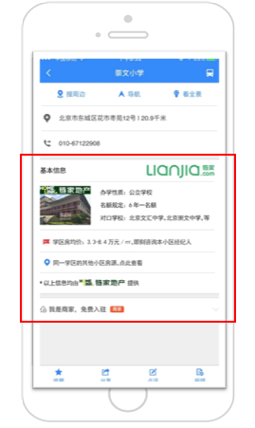
产品四、百度地图详情页
搜索某个词，可以在详情页下方投放广告图。按照关键词付费。
广告创意建议最好是相关内容。如投放关键词“江苏路小学”，所有进去看的网友，都可看到我们的广告”买维多利亚湾，送孩子上江苏路小学“，吸引更多精准群体。

Slide 49
阿里平台
阿里系所有的广告资源都由阿里妈妈进行管理与投放。因为淘宝网本身的特性，阿里拥有包括详细地址、消费习惯等在内的优势数据。
阿里妈妈拥有淘宝自身资源，以及合作平台资源（包括高德地图、UC浏览器等），但最好的是淘宝自身资源。
阿里投放按照CPM （千人曝光）付费。

Slide 50
阿里广告投放建议：
1、提供我们做过的“已成交客户分析”给对方，或提供部分成交客户手机号码，由对方在其底层数据中进行匹配，运用他们的大数据帮助我们进行客户画像；
2、根据用户画像，选择淘宝资源进行精准投放，圈定地域、消费偏好、性别等等，让目标客户看到我们项目的广告；

Slide 51
3、根据客户画像，也更有利于进行针对性的广告创意。广告点击进去之后，是一个Minisite页面，里面可以是更详细的广告内容，以及留电入口（也可是一键拨打电话）。
示例：可投放青岛地区、收件地址为中高档小区的用户群体。

Slide 52
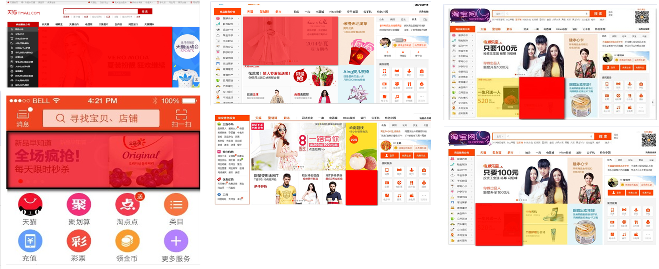
站内开放图片展位共72张，分别分布在天猫、淘宝、旺旺等平台。部分资源示例：

Slide 53
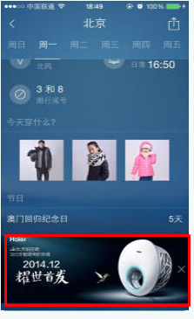
“阿里联盟”补充说明：
除了根据用户画像，在阿里站内进行投放外，还可以选择阿里投放联盟平台，类似于阿里联盟的DSP，可以投放到阿里以及其合作网站和APP上，包括今日头条、小米头条、优酷、爱音乐、美柚、墨迹、凤凰、新浪等等。

Slide 54
腾讯平台
广点通
智汇推
朋友圈

Slide 55
产品一、广点通：
广点通类似腾讯社交产品的DSP，可以根据人群特征，在腾讯的社交产品上进行投放。
广点通投放的广告资源主要在QQ空间、QQ客户端、手机QQ空间、手机QQ、腾讯公众号底部等位置。
QQ聊天窗口右侧是开发商使用较多的资源。

Slide 56
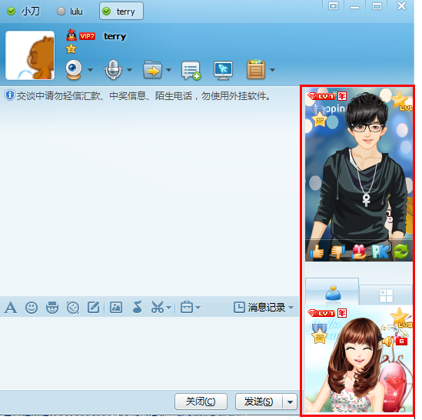
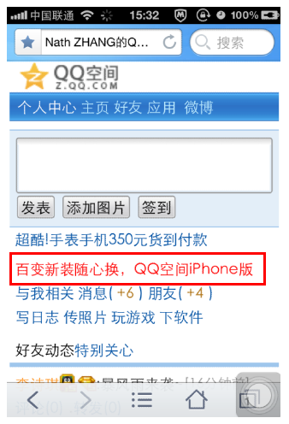
广点通的人群定向可以根据多个维度进行选择，如性别、年龄、兴趣标签、历史行为等。
按照CPC（点击量）付费。

Slide 57
产品二、智汇推：
智汇推类似腾讯新闻产品的DSP，投放资源主要集中在腾讯新闻客户端和腾讯视频客户端里面。
投放时可按照性别、年龄、地域和人群类别进行筛选。 按照点击进行付费。
人群筛选是按照行业来选择的，比如我们可以选择“房地产类”，它是腾讯通过其社交属性行为，进行用户的大数据匹配，系统会自动匹配行业相关的用户。也可以选择“金融类”等相关类别。

Slide 58
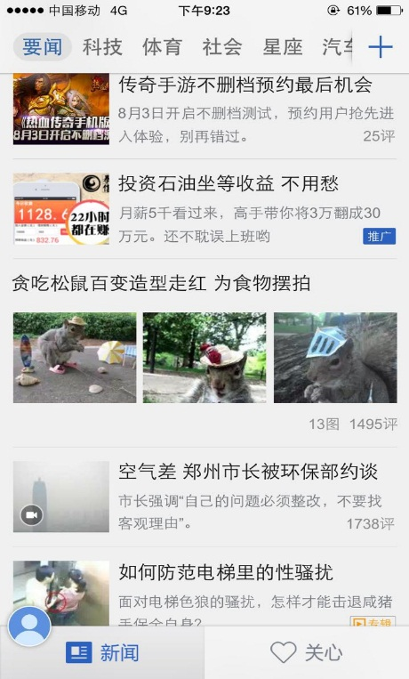
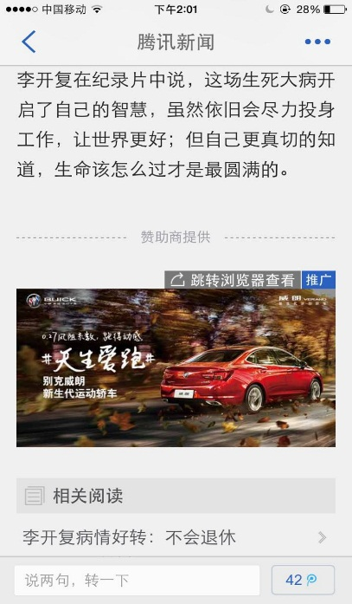
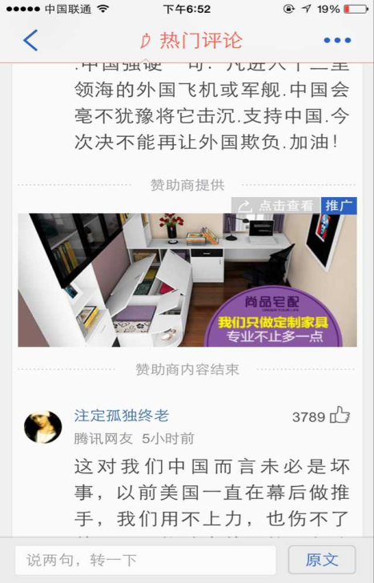
新闻内容页
新闻内容页
腾讯新闻客户端：出现在新闻各个频道的信息流广告，包括列表页、内容页和评论页。
新闻列表页
新闻内容页
新闻评论页

Slide 59
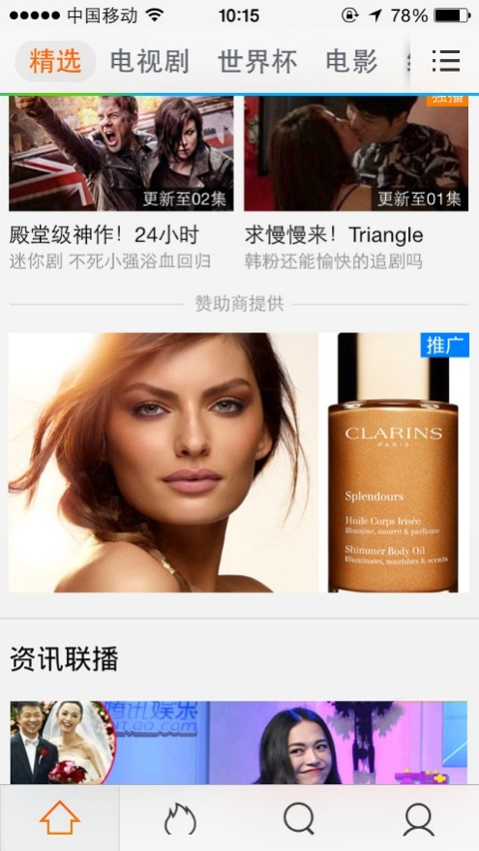
腾讯视频客户端：出现在各个频道的第四个和第五个模块之间。

Slide 60
产品三、朋友圈广告：
在朋友圈中投放的原生广告，包括图文和视频两种，按照曝光次数进行收费，可以按照地域、年龄、性别、兴趣等进行人群选择，价格5万元起。
纬度 | 具体说明
普通客户 | 单次投放5-10万
广告支持配图数目 | 支持1张图片
详情页所支持的广告形式 | 公众号图文消息或固定模板的H5页面
“查看详情”所支持的选择 | 查看详情或预约活动

Slide 61
朋友圈广告助投放方式：
2016年2月，朋友圈自助投放正式向全社会开放，需要5个流程：开户、创建广告、方案审核、广告上线、效果跟踪。
客户可以在广告投放端选择广告目标人群标签，包括地域、年龄、性别、兴趣等。朋友圈广告系统将很据客户的设置定向分发广告。一个流程下来，一般一条朋友圈广告在申请投放的3到15个工作日后上线。
广告上线后，客户在广告投放结束的3个工作日内，在线查看结案报告。

Slide 62
4
社交媒体

Slide 63
目前中国的三大社交平台分别为微信、微博和QQ。微信和QQ都属于腾讯集团，我们统一在“BAT”部分讲述过。
此处重点讲述新浪微博的广告投放。

Slide 64
产品一、粉丝通
“粉丝通”可以自定义投放用户库，是新浪微博最主推的产品。针对所有新浪微博用户（不管他们是不是你的粉丝），根据区域，性别，年龄，关键词，兴趣爱好等精准定位投放信息，按照CPM付费。
示例：南昌万达城新开盘信息，可以推送给南昌地区30岁以上，近期关注楼市的微博用户。

Slide 65
产品二、粉丝头条
推荐了某条微博信息，粉丝登录时该条微博将处于其微博的第一条。按照CPM付费。
1、我自己上头条：
每个文旅项目都有自己的微博账号，可以通过投放“粉丝头条”，让某条咱们自己发出的微博信息，粉丝们都能够看到。这条微博信息可以是：热销动态、价格信息、持有物业进展等等。

Slide 66
2、帮别人上头条：
除了让自己上头条之外，还可以选择“帮别人上头条”，比如有一个媒体或知名大V提到了我们的项目，这种情况下选择“帮他上头条” ，让他的粉丝们都看到。
示例：如果《江西日报》微博发布了南昌万达城过山车的消息，这种情况下就可以帮他上头条，进一步提高传播效果。

Slide 67
产品三、微博大V
80%的社会热点都是从微博率先曝出来的。作为事件炒作的点燃地，微博最合适不过了。建议可以选择：
媒体大V：媒体大V因为其先天的公信力，比较容易被转载，引起更大的关注度；
明星大V：娱乐圈明星是微博上最活跃的群体，可考虑“转变明星使用方式”，利用明星微博为项目背书；
行业大v：比如旅游、文化等行业有一些知名的大V，他们有较强的影响力，可以合理使用。

Slide 68
5
视频平台

Slide 69
目前行业里的视频平台主要包括：搜狐、腾讯、新浪、优酷土豆、网易、爱奇异、乐视。
视频平台的广告投放方式包括：贴片广告、冠名、内容植入、口播等，其中比较适合房地产项目的为“贴片广告”，也就是在视频播放前后播出的广告，通常包括5秒、15秒和30秒三种。

Slide 70
贴片广告可以按照地域、频道等进行投放，部分平台还可以按照人群兴趣等进行投放。
贴片广告可点击进入二级页面，在其中设置留电入口。
除了直接的产品信息投放外，还可以利用视频平台网友的接近性原则，如预约登记可获得平台三个月的会员资格等。

Slide 71
视频内容创作：
视频平台通常都有自己的原创作者资源，双方合作确定创意后，可要求对方联系相应资源，帮助我们进行视频广告的创作。

Slide 72
贴片广告形式示例：

Slide 73
爱奇异：
日访问人数1.5亿，付费用户超过1000万，付费用户量号称远超过竞争对手。
其合作方式比较适合房地产项目的包括：普通广告投放、一搜百映和内容营销，其中第一种最为匹配。
按照CPM （千人曝光）付费。

Slide 74
1、普通投放：按照“地域+频道”投放，比如可以选择“苏州地区看电视剧频道”的人群，相应人群看片的时候，在映前贴片广告中可看到；
2、一搜百映：在百度搜索过指定关键词的人群，上爱奇异之后可以看到我们的映前贴片广告；关键词可自己选择，如“买房、万达、投资”等；不足之处是不能进行地域选择；
3、内容营销：在综艺节目中可以加入台词口播、情节定制等。

Slide 75
乐视：
乐视现在提出“生态乐视”的概念，在视频媒体之外，还将触角伸向硬件开发、电影创作等领域。
乐视视频以高清影视剧为卖点，有前贴片广告和暂停广告两种形式。
广告可以按照省或城市进行投放，按照CPM （千人曝光）付费。

Slide 76
腾讯视频：
腾讯视频有映前贴片和映后贴片两种形式。
可按照城市、年龄、性别等纬度进行定向投放。按照CPM （千人曝光）付费。

Slide 77
优酷：
优酷有贴片广告和暂停广告两种。按照CPM （千人曝光）付费。
由于优酷已经由阿里注资，因此与淘宝数据打通，可以按照地域、消费、兴趣等标签进行定向投放。

Slide 78
搜狐视频：
搜狐贴片广告可按照城市、年龄、性别等纬度进行定向投放。按照CPV（播放次数）付费。
此外，搜狐“品算”广告可以关注，它其中的两种视频广告投放模式为：趣选广告、可跳过广告。具体如下：

Slide 79
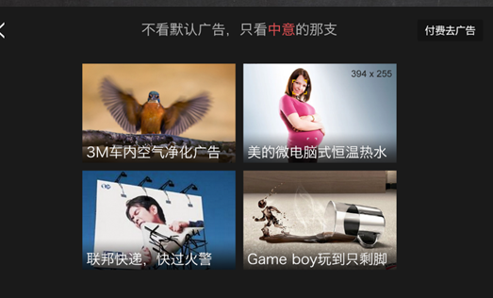
趣选广告：在内容正式播放之前，屏幕上会出现四帧广告，并提醒网友可选择其中自己最想看的一帧，网友选择之后就只用看这个视频；如果网友在5秒内没有选择，则自动进入常规视频广告模式。

Slide 80
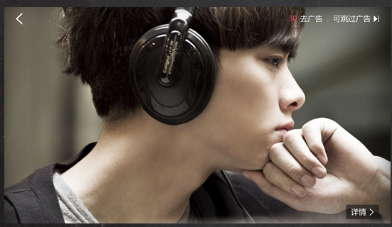
可跳过广告：广告在播放5秒之后，右上角出现“可关闭”提醒，如果用户在10秒内关闭了，该广告不收费。收费情况包括两种：1、该用户在10秒后继续观看；2、该用户在10秒内点击了广告。

Slide 81
6
DSP平台

Slide 82
这里指的是“独立第三方DSP公司”，是通过竞价方式、进行广告投放的第三方交易平台。
它们自身没有数据，整合上万家网站的广告资源，通过Cookie（身份识别标签）抓取的方式进行精准人群投放。
付费方式包括按CPM（千人曝光）、CPC(点击量)、CPA(转化效果）等。

Slide 83
目前由于中国互联网环境的特殊性，优质数据资源多数集中在BAT手中，拿到DSP“水库”中的资源多数不够好，但胜在资源多。
如果在人群选择和广告创意上做好功夫，还是有可能成为一个有效的投放渠道。

Slide 84
品友是国内最早涉足DSP市场的程序化购买服务平台，目前市场份额占比最大。
谷歌的DSP产品叫做Google GDN（推荐效果类投放使用），有项目进行过短期投放，在留电上表现不错，但在“吸引精准人群”上需要进一步探索。
除此之外，以下是艾瑞DSP报告中列举的DSP公司名单。

Slide 85
国内部分DSP公司名录
说明 | 公司
摘自“艾瑞DSP行业发展报告”中提到的DSP公司，不代表推荐意见。 | 爱点击
 | 传漾科技
 | 品友互动
 | 好耶
 | 聚效广告
 | 威睿互动
 | 易传媒
 | 亿玛
 | 有道智选
 | 悠易互动
 | 力美传媒
 | 点媒lomark

Slide 86
7
工作机制

Slide 87
一、创意精细化：
阅读碎片化、手机广告环境嘈杂等原因，决定了新媒体时代对创意的要求远大于以往。要求策划团队在文案和设计上下功夫、出精品，方能取得好的传播和转化效果。
此外，移动广告的投放趋于精准化，在不同的时间、对不同的人推送的广告内容，必须具有针对性，才能打动客户。

Slide 88
二、销售动作配合到位：
要求设立独立的电话专线；
要求在任何渠道投放前，对销售团队进行培训；
移动广告投放可采用“一键拨打电话“或“吸引客户留电”两种方式。采用前者，需要保证电话能及时接通，规避占线或无人接听的问题；采用后者，最好当天内安排回访。

Slide 89
三、动态调整：
新媒体投放必须加强过程监控，以日来电/留电为单位评估投放效果，一旦发现问题马上调整投放内容或方式。

Slide 90
四、小结制度：
为提高整个系统的新媒体投放水平，要求每次新媒体投放，均需在投放结束一周内提交投放小结（格式另外下发）。中心将定期进行总结和梳理，为项目提供更好的专业指导。

Slide 91
五、反馈邮箱：
本文为《万达文旅新媒体投放蓝皮书》第一版，后续还将根据项目实际操作及行业发展，不断更新版本。有任何关于新媒体投放的最新信息、建议或意见，欢迎发至邮箱：xinmeiti@wanda.com.cn。

Slide 92
未来已来，拥抱变化！

